Slide 1
ACF出力依頼

Slide 2
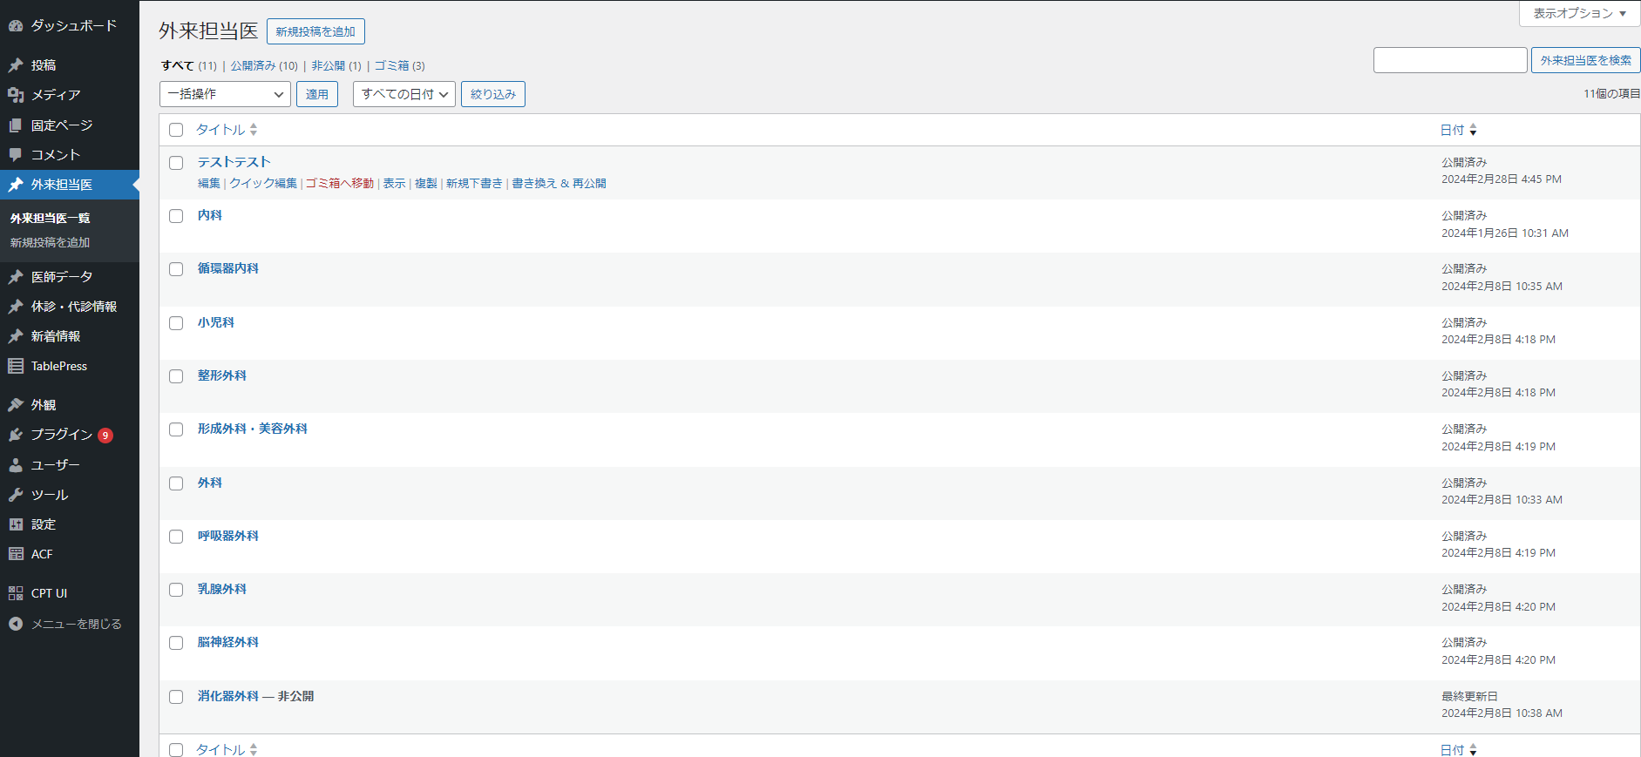
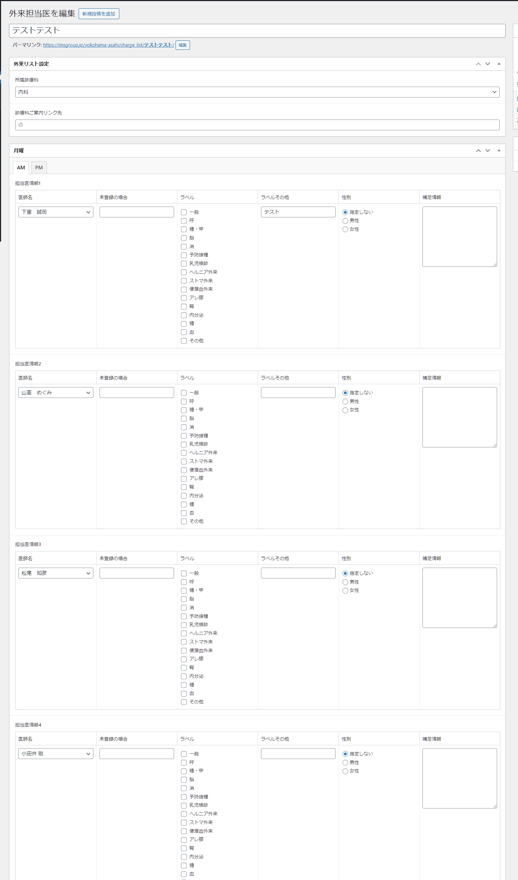
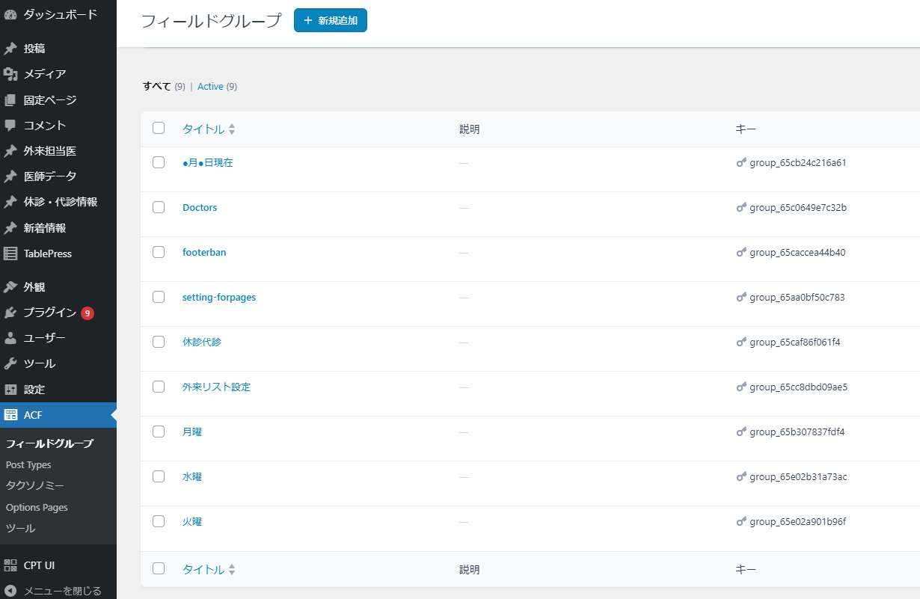
①外来担当医をクリック
②タイトルをクリック
③詳細ページ
④下記入力情報を
テンプレート：page-charge.phpを
利用して吐き出す
表示URL：https://imsgroup.jp/yokohama-asahi/patient/charge/
③
①
②
入力情報（ACF無料版を使用）
・名前（他カスタム投稿から一覧を取得：構築済）
・未登録の場合（名前の欄の「なし」を選択した場合こちらを表示）
・ラベル（チェックの入った文字を名前の後ろに入れる）
・ラベルその他（ラベルで「その他」を選んだ場合こちらを表示）
・補足情報入っていた場合表示（出力サンプルの緑文字）
上記情報を１診療科ごと月曜から土曜日までのテーブルとして、
カスタム投稿への投稿順に１ページにまとめて表示する
※CSSに関しては着手しなくて大丈夫です。
③の情報はACFは下記赤枠内になります。

Slide 3
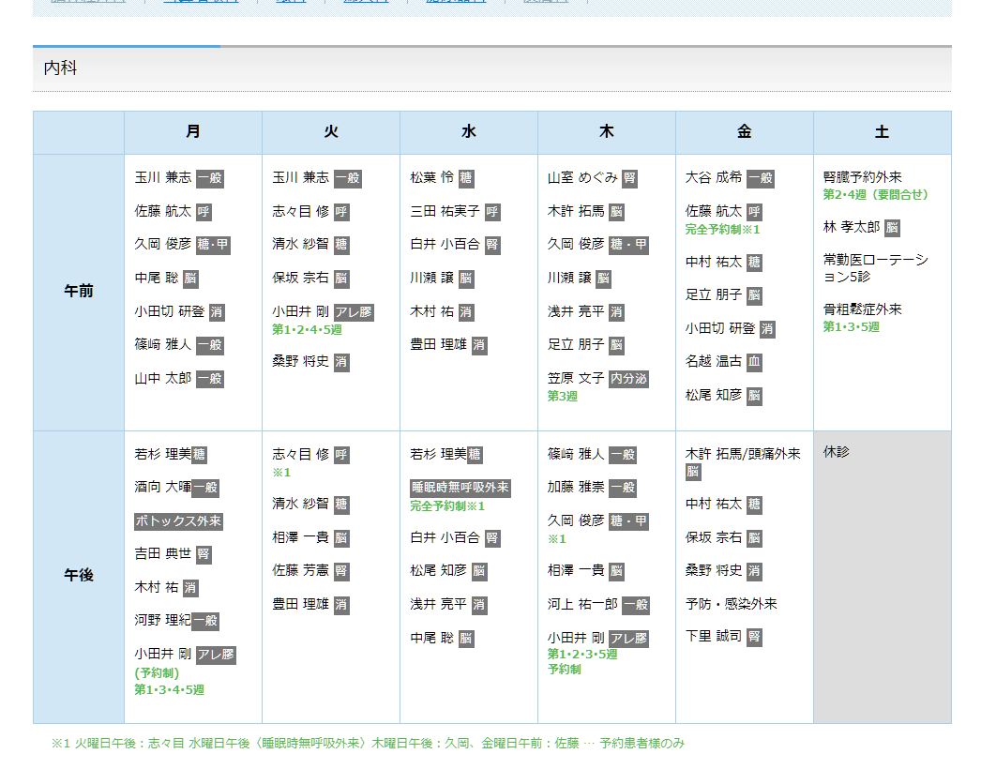
依頼内容：以下のサンプルのような形で出力できるようにする
「名前」もしくは「未登録の場合」を出力
「ラベル」もしくは「ラベルその他」を出力
医師名が無し
及び他の項目に入力が無い場合休診表示
参考サイト：https://www.ims-yokohama-asahi.jp/patient/charge.html

